Slide 1






$$dx$$
$$\vec{y}$$
$$r$$
$$\vec{x}$$
$$dγ$$
$$\vec{z}$$
$$dφ$$

Slide 2


$$\vec{y}$$
$$y(x)$$
$$\vec{x}$$
$$\vec{z}$$

Slide 3



$$\vec{y}$$
$$\vec{z}$$
$$\vec{x}$$

Slide 4


$$\vec{y}$$
$$−\vec{F}$$
$$\vec{x}$$
$$\vec{F}$$
$$\vec{z}$$

Slide 5
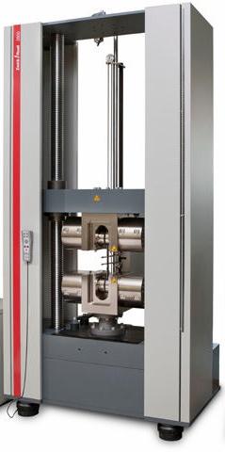
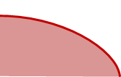
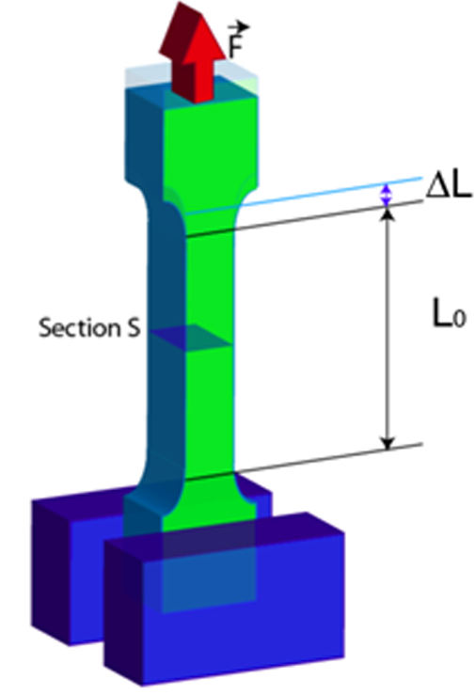







$$σ=\frac{F}{S}$$
$$R_{m}$$
$$F$$
$$R_{e}$$
Pente $E$ : module de Young
$$L$$
Zone élastique
Zone plastique
Zone de striction
$$ε=\frac{ΔL}{L_{0}}$$
$$\frac{L_{u}−L_{0}}{L_{0}}$$
Machine de traction
Éprouvette
Résultat brut de l’essai
Résultat de l’essai de traction

Slide 6
$$\vec{y}$$
$$\vec{x}$$
$$σ$$
$$\vec{z}$$

Slide 7
$$\vec{y}$$
$$\vec{x}$$
$$σ$$
$$\vec{z}$$

Slide 8

$$F$$
$$F$$
$$F$$
$$δ=0$$

Slide 9





$$\left\{𝒯\left(ext→I\right)\right\}$$
$$\left\{𝒯\left(ext→II\right)\right\}$$
$$I$$
$$G$$
$$II$$

Slide 10

$$\vec{y}$$
$$\left\{𝒯\left(ext→I\right)\right\}$$
$$I$$
$$G$$
$$\vec{x}$$
$$\vec{z}$$

Slide 11




$$σ=\frac{F}{S}$$
$$σ=\frac{F}{S}$$
$$σ=\frac{F}{S}$$
Chargement
Chargement
Chargement
Déchargement
Déchargement
Déchargement
$$ε=\frac{ΔL}{L}$$
$$ε=\frac{ΔL}{L}$$
$$ε=\frac{ΔL}{L}$$
Comportement élastique
linéaire
Comportement élastique non linéaire
Comportement
non élastique non linéaire

Slide 12



$$A$$
$$S$$
$$G$$
$$B$$

